Slide 1
Praha

Slide 2
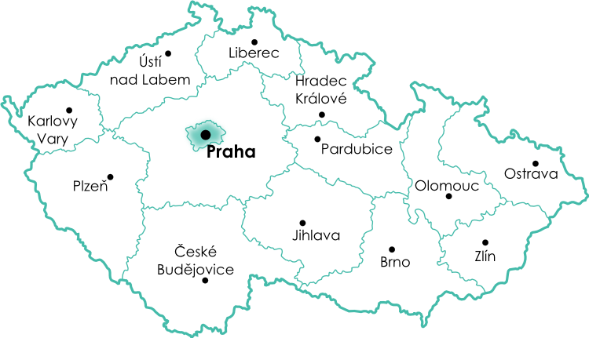
Praha je hlavní město naší České republiky. Je ze všech našich měst největší. Žije tam mnoho lidí, je tam spousta domů, divadel, kostelů, muzeí, obchodů a dopravních prostředků. Prahou protéká řeka Vltava.

Slide 3
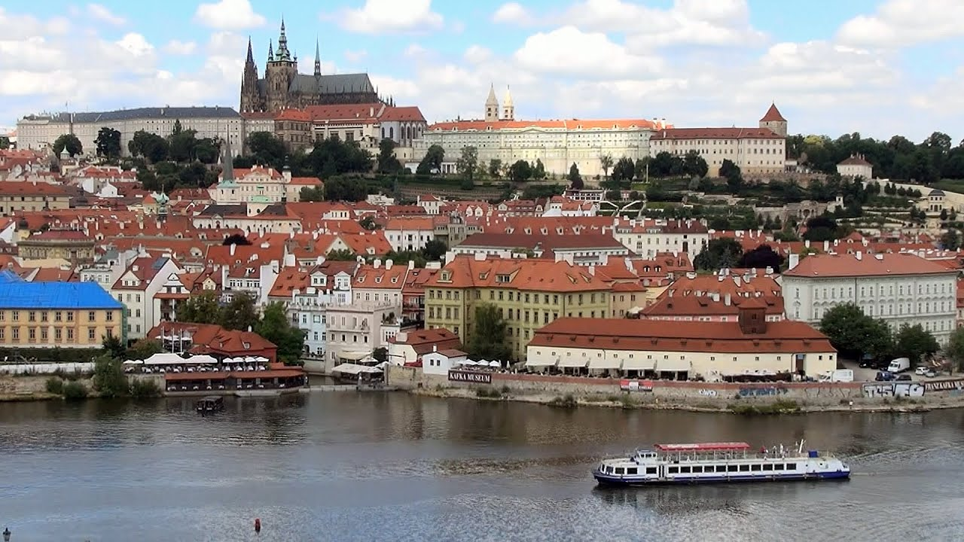
Hradčany

Slide 4
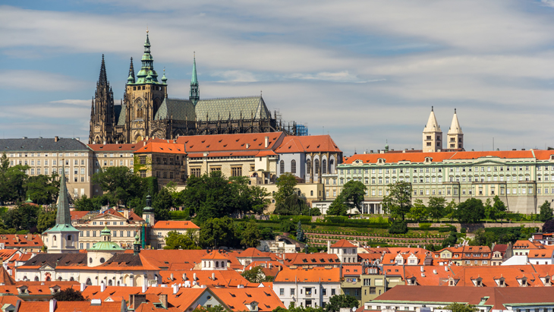

Slide 5
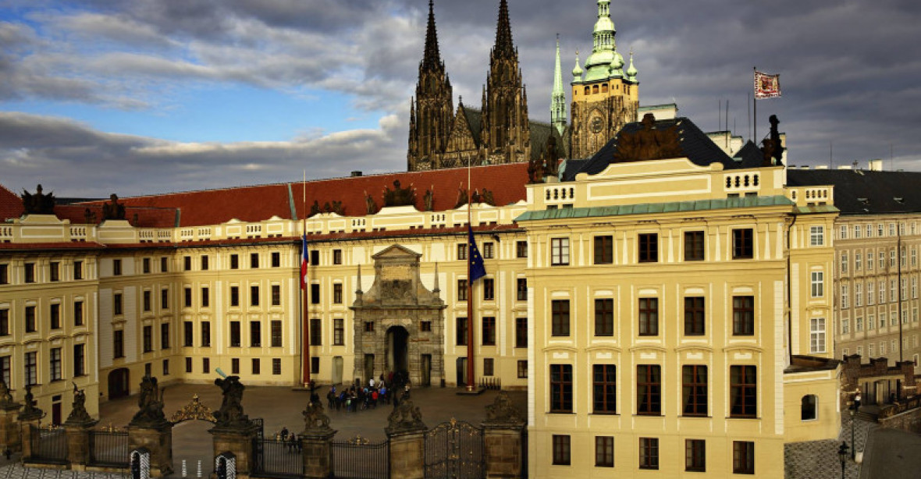
Pražský hrad

Slide 6
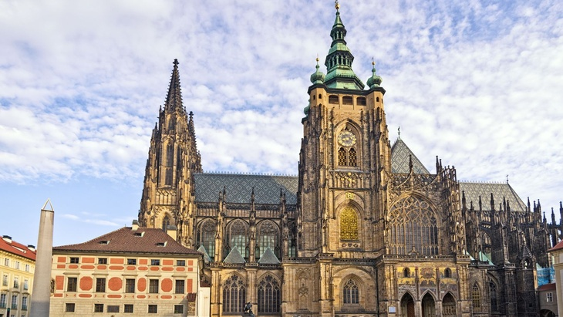
Katedrála svatého Víta

Slide 7
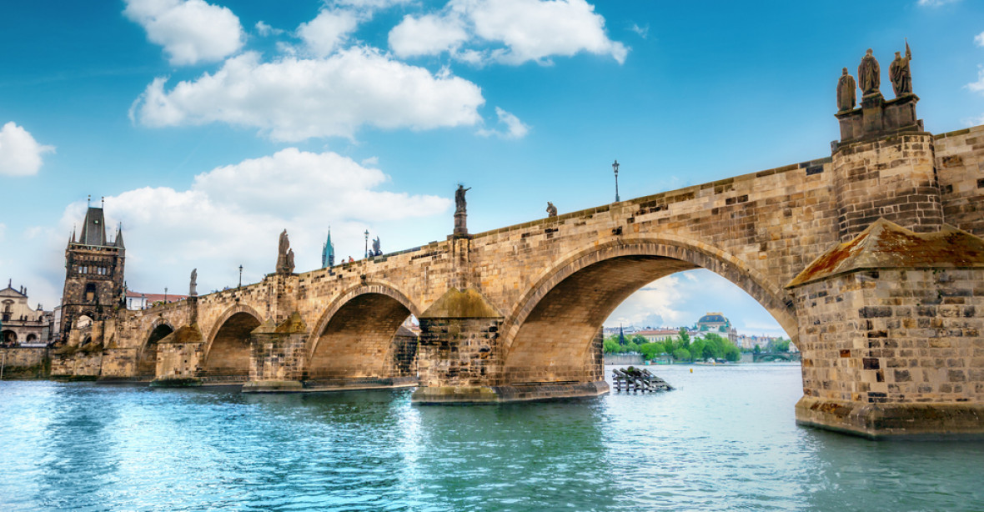
Karlův most

Slide 8
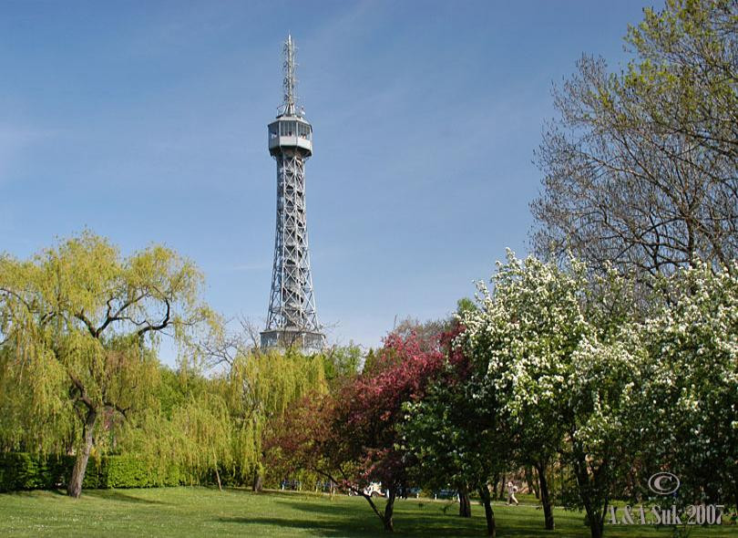
Petřín

Slide 9
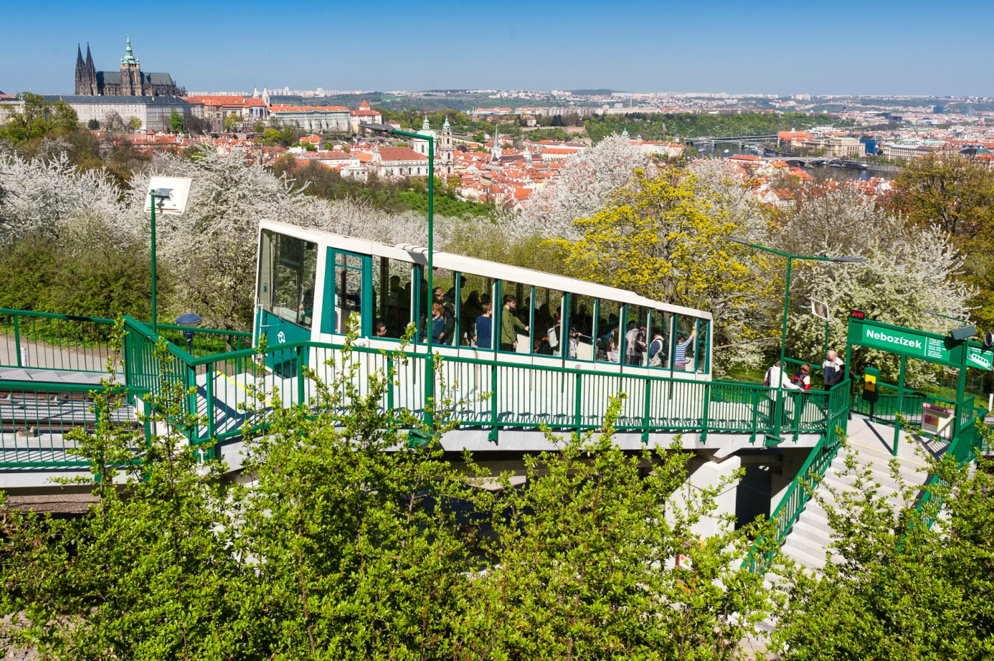
Lanovka na Petřín

Slide 10
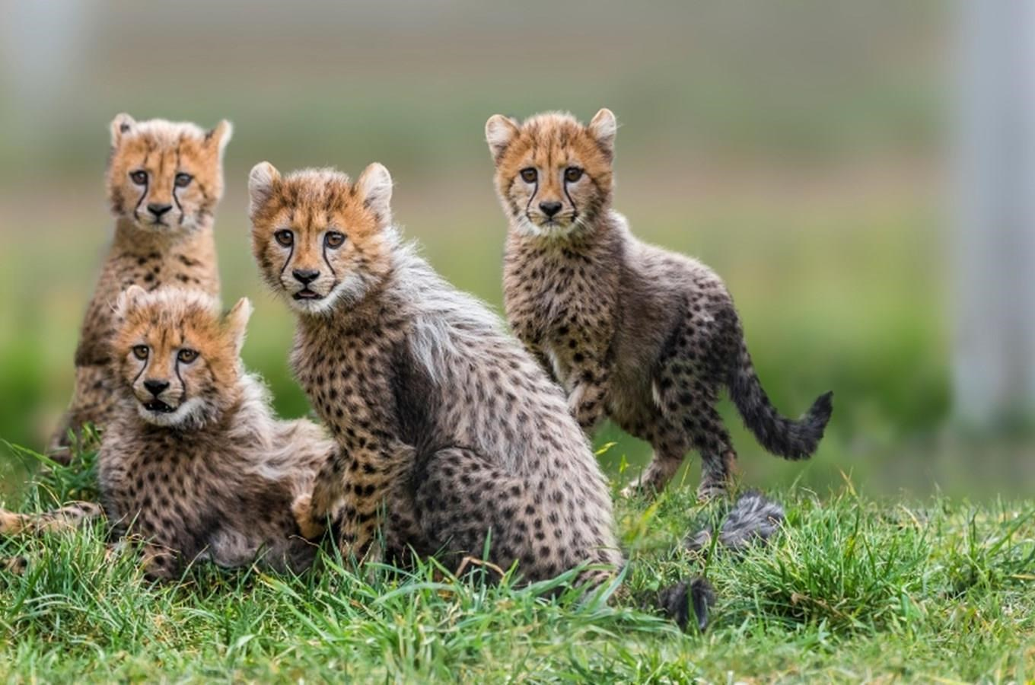
ZOO Praha

Slide 11
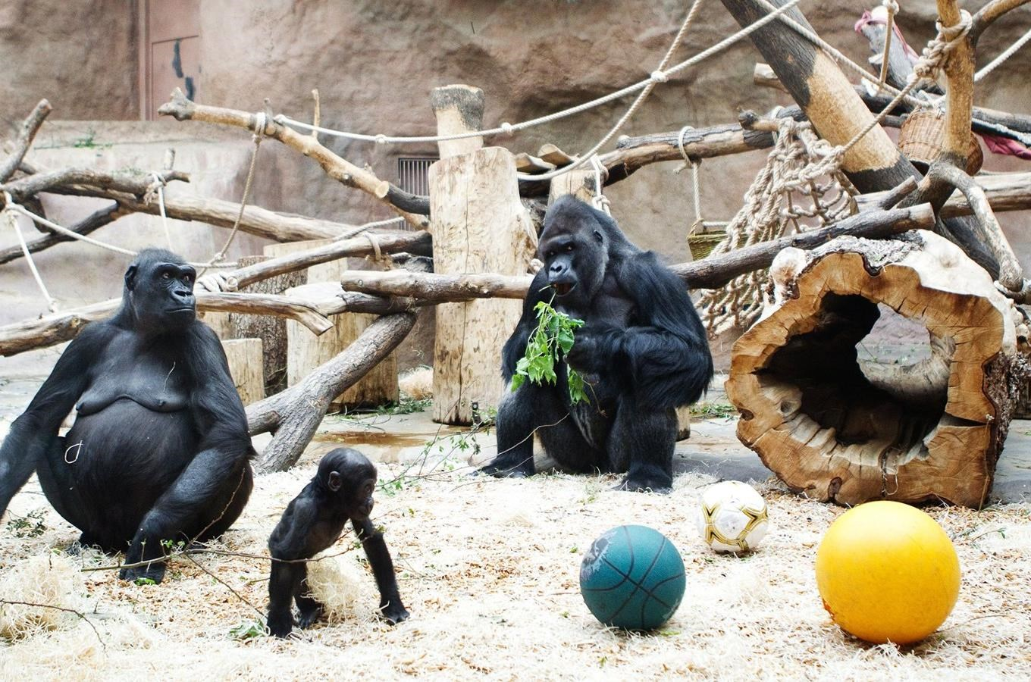

Slide 12
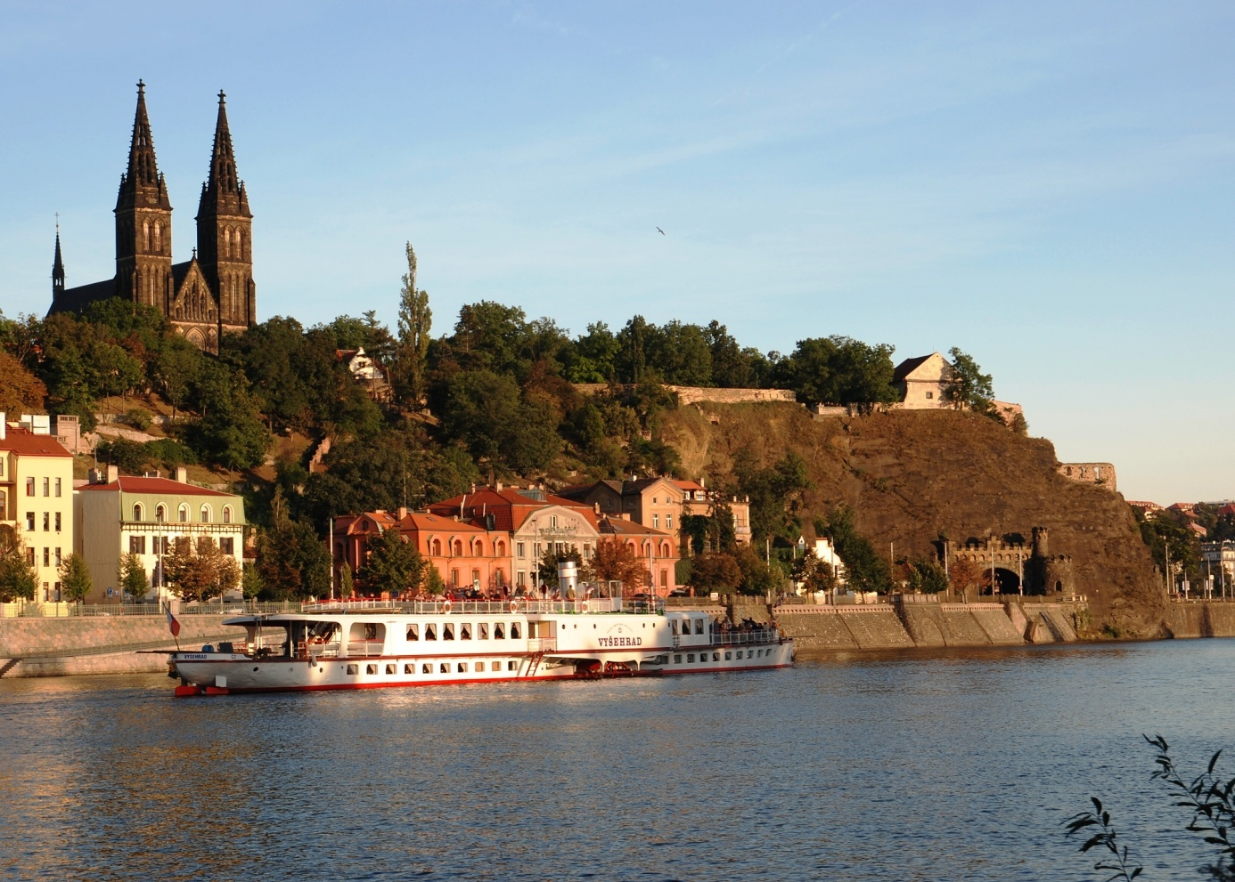
Vyšehrad

Slide 13
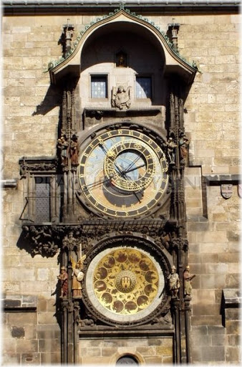
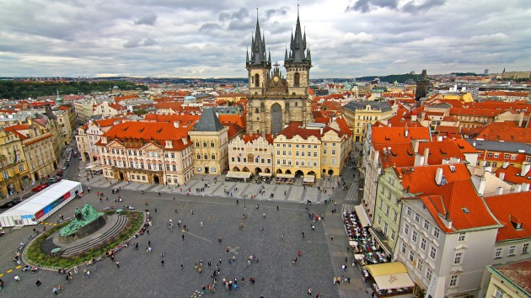
Staroměstské náměstí a orloj

Slide 14
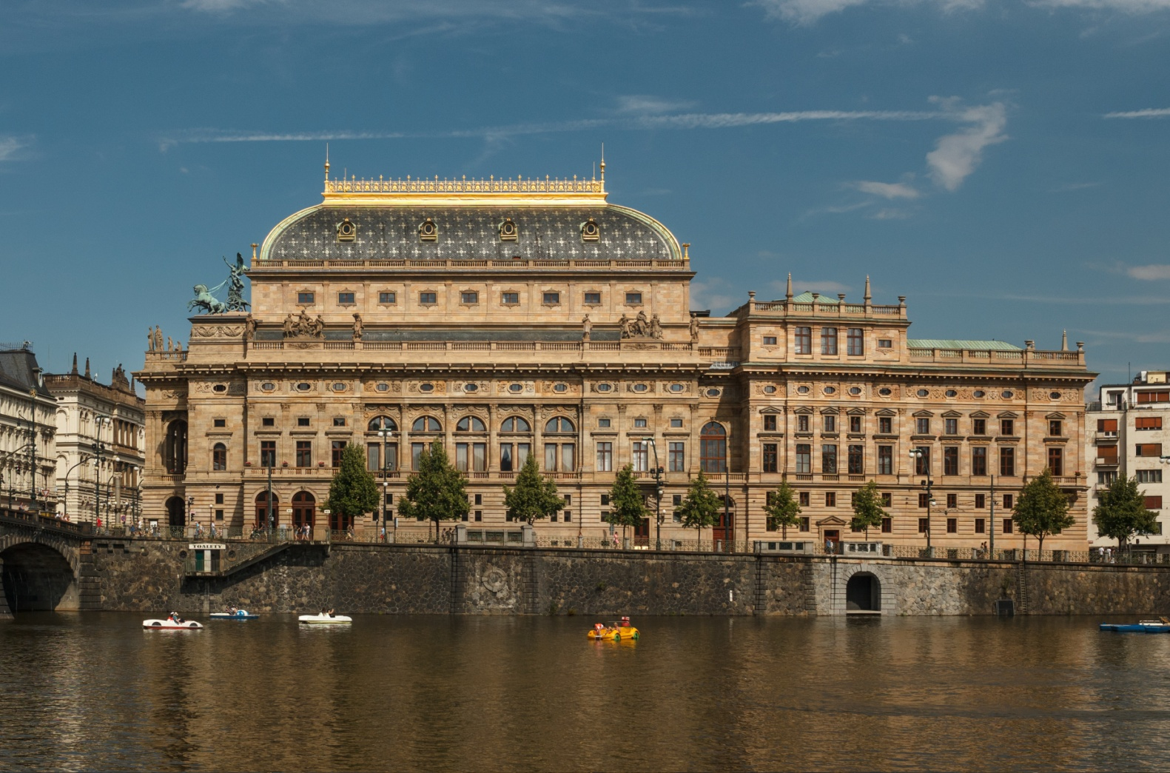
Národní divadlo

Slide 15
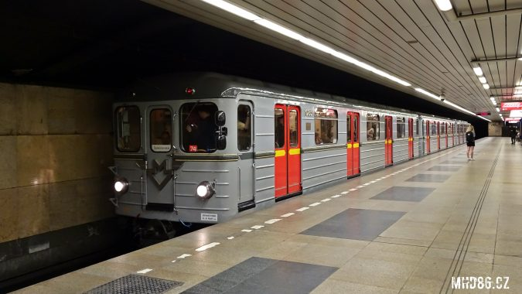
Metro

